Slide 1
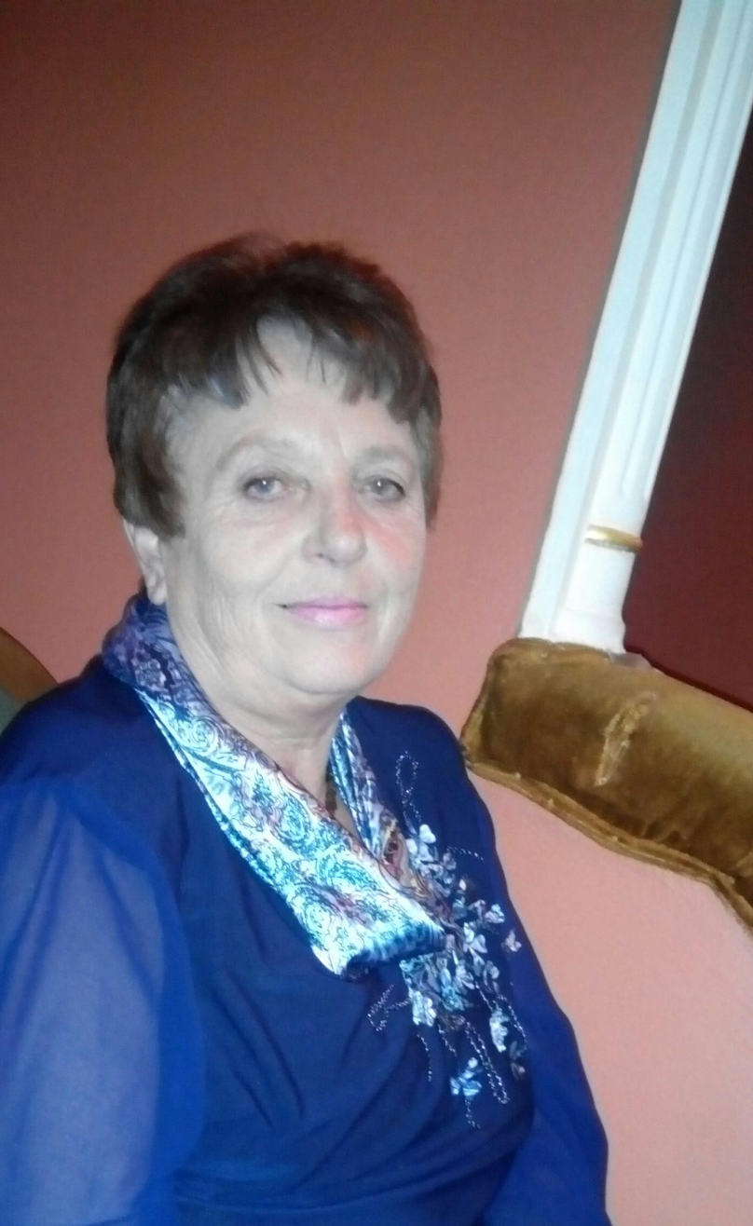
Портфоліо вчителя біології та хімії-Куцоп’ят Надії Гаврилівни
Фастівської вечірньої
ЗОШ ІІ-ІІІ ступенів

Slide 2
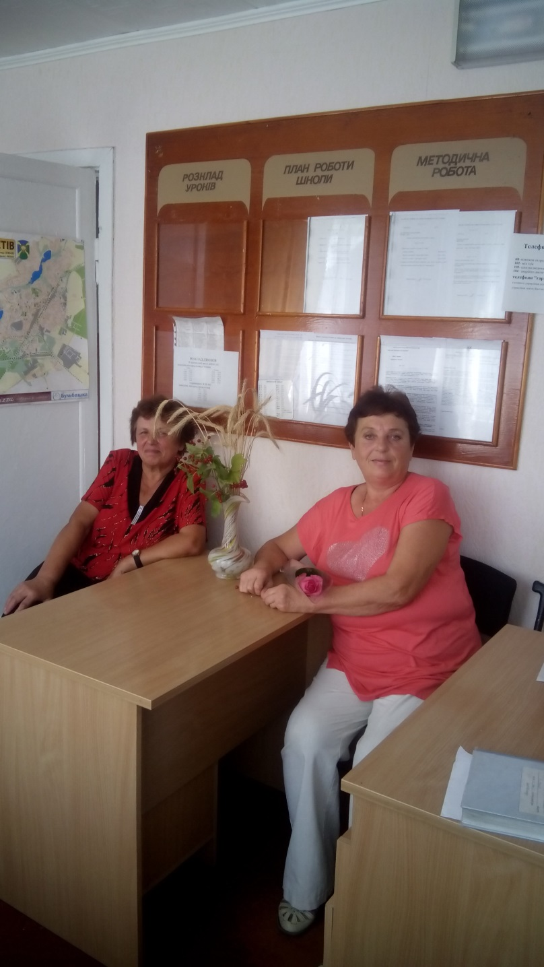
Структура портфоліо
1. Резюме.
2. Трудова діяльність.
3. Перепідготовка та підвищення кваліфікації.
3.Особисті та ділові якості вчителя.
4. Професійні відзнаки.
5. Науково-методична діяльність

Slide 3
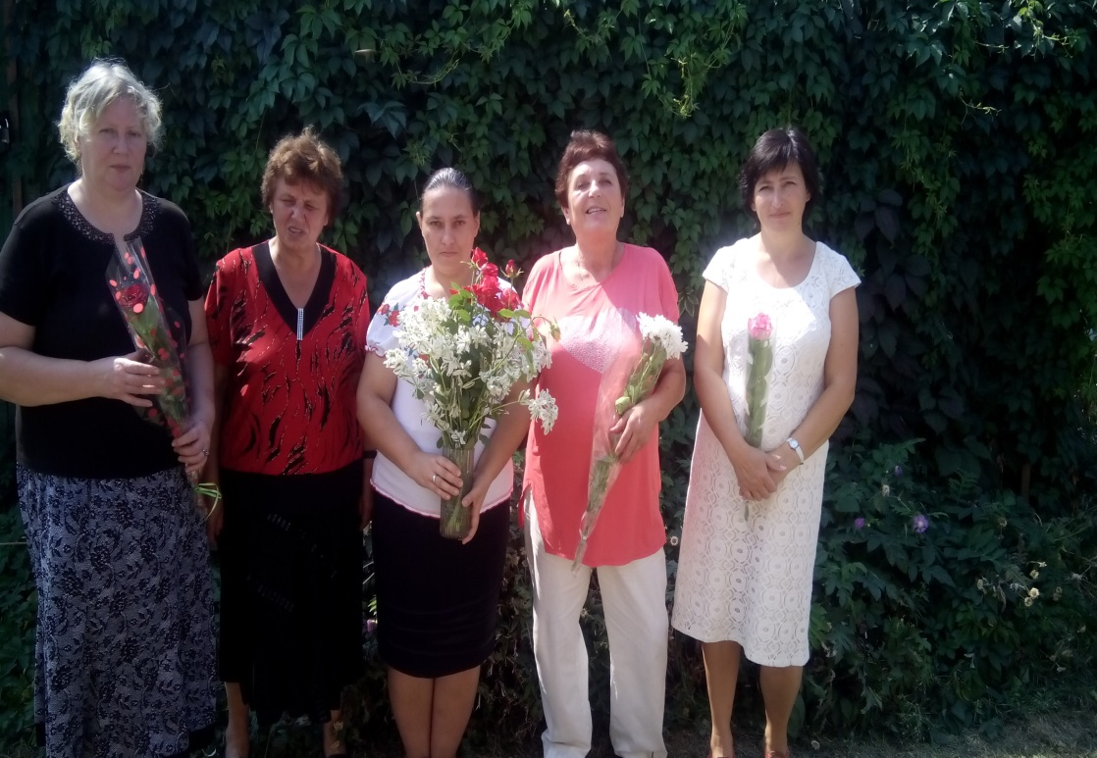
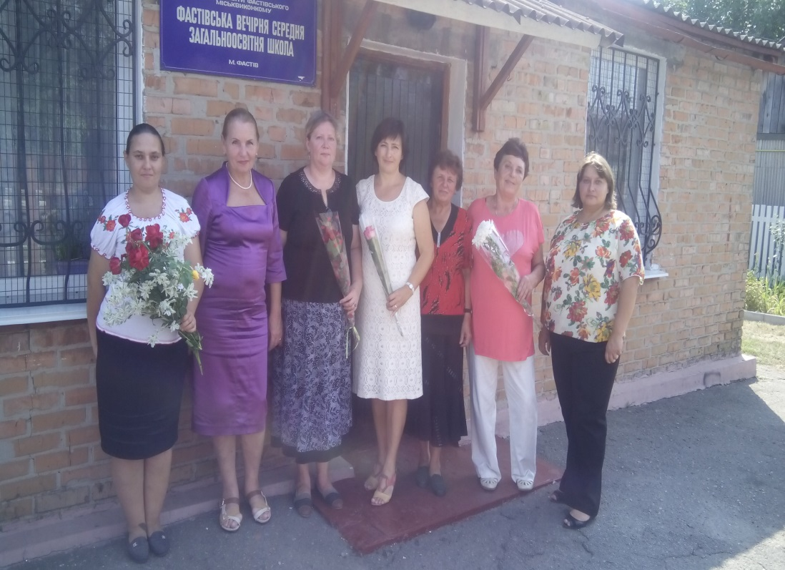
Резюме
Дата народження-21.01.1953
Місце народження-Росія, Тюменська обл. Казанський р-н. село Челюскінців.
Освіта-вища: Тюменський державний університет.
Роки навчання: 1970-1977р.р.
Стаж роботи: 37 років.

Slide 4
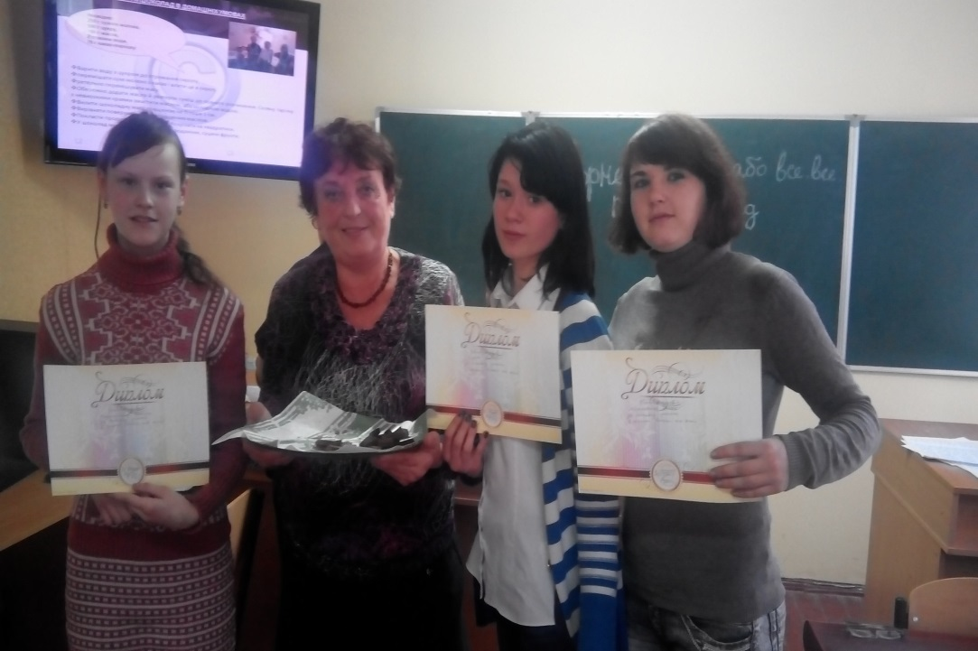
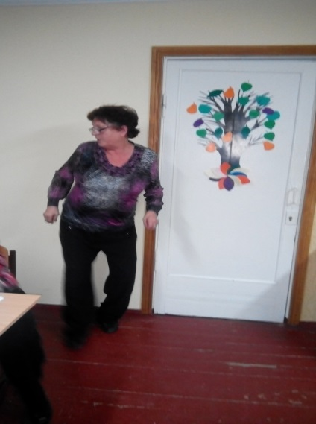
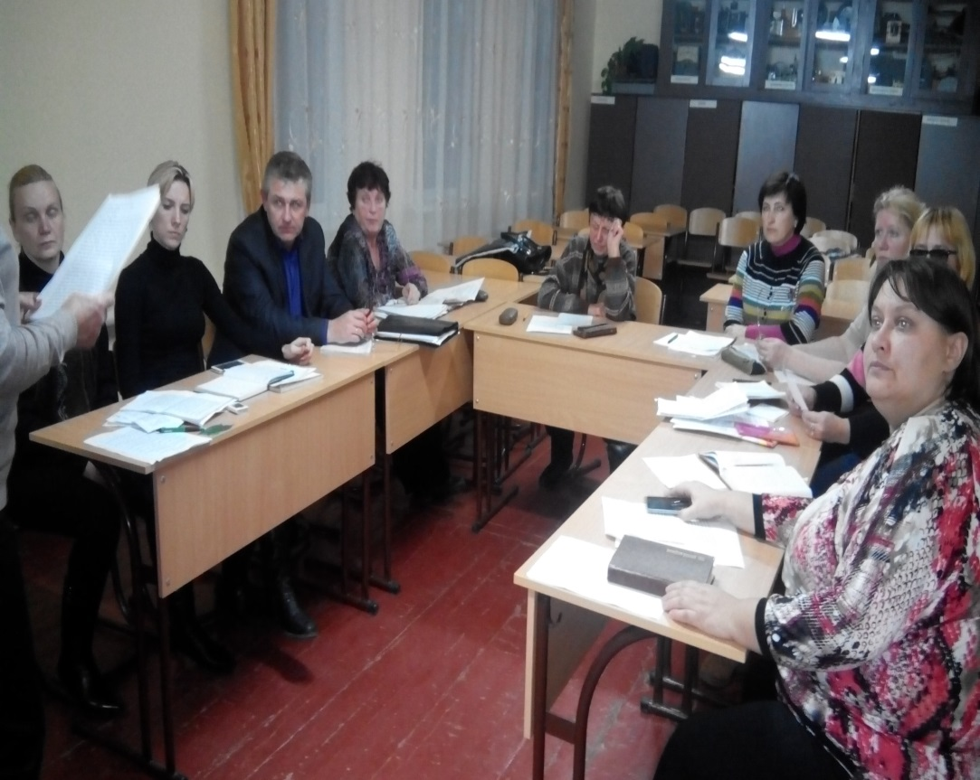
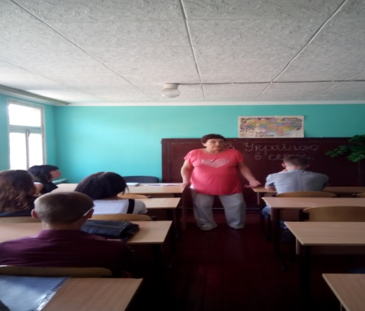
Трудова діяльність
1979-1980р.р.-Фастівецька ЗОШ І-ІІІ ст.-вчитель біології та хімії.
З 1980р.р. Фастівська вечірня ЗОШ ІІ-ІІІ ст.

Slide 5

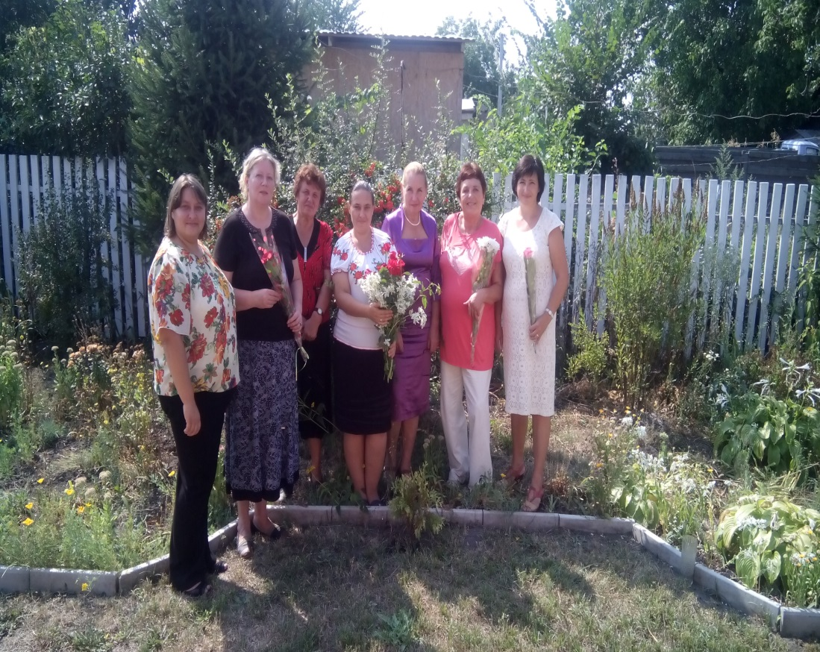
Перепідготовка та підвищення кваліфікації
Спеціаліст І кваліфікаційної категорії.
2014рік-Останні курси підвищення кваліфікації київського обласного інституту післядипломної освіти педагогічних кадрів за інтегрованою програмою вчителів хімії.
Захистила проект із теми:
« Методи і форми організації самостійної роботи учнів на уроках хімії».

Slide 6
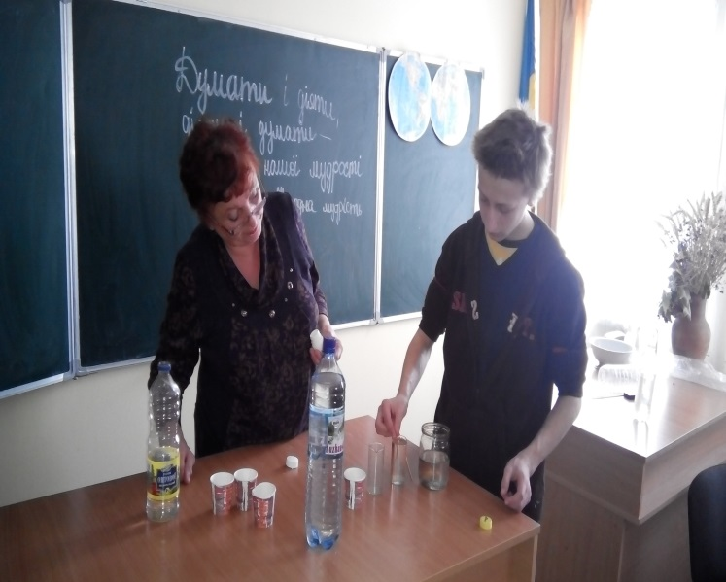

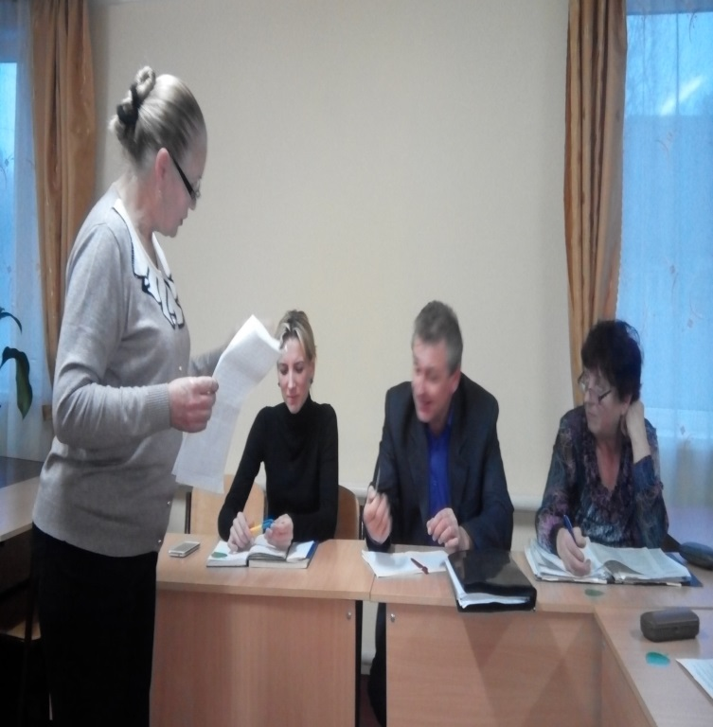
Особисті та ділові якості вчителя.
Чуйна, доброзичлива, толерантна, віддана професії, постійно вдосконалююсь, люблю дітей.

Slide 7
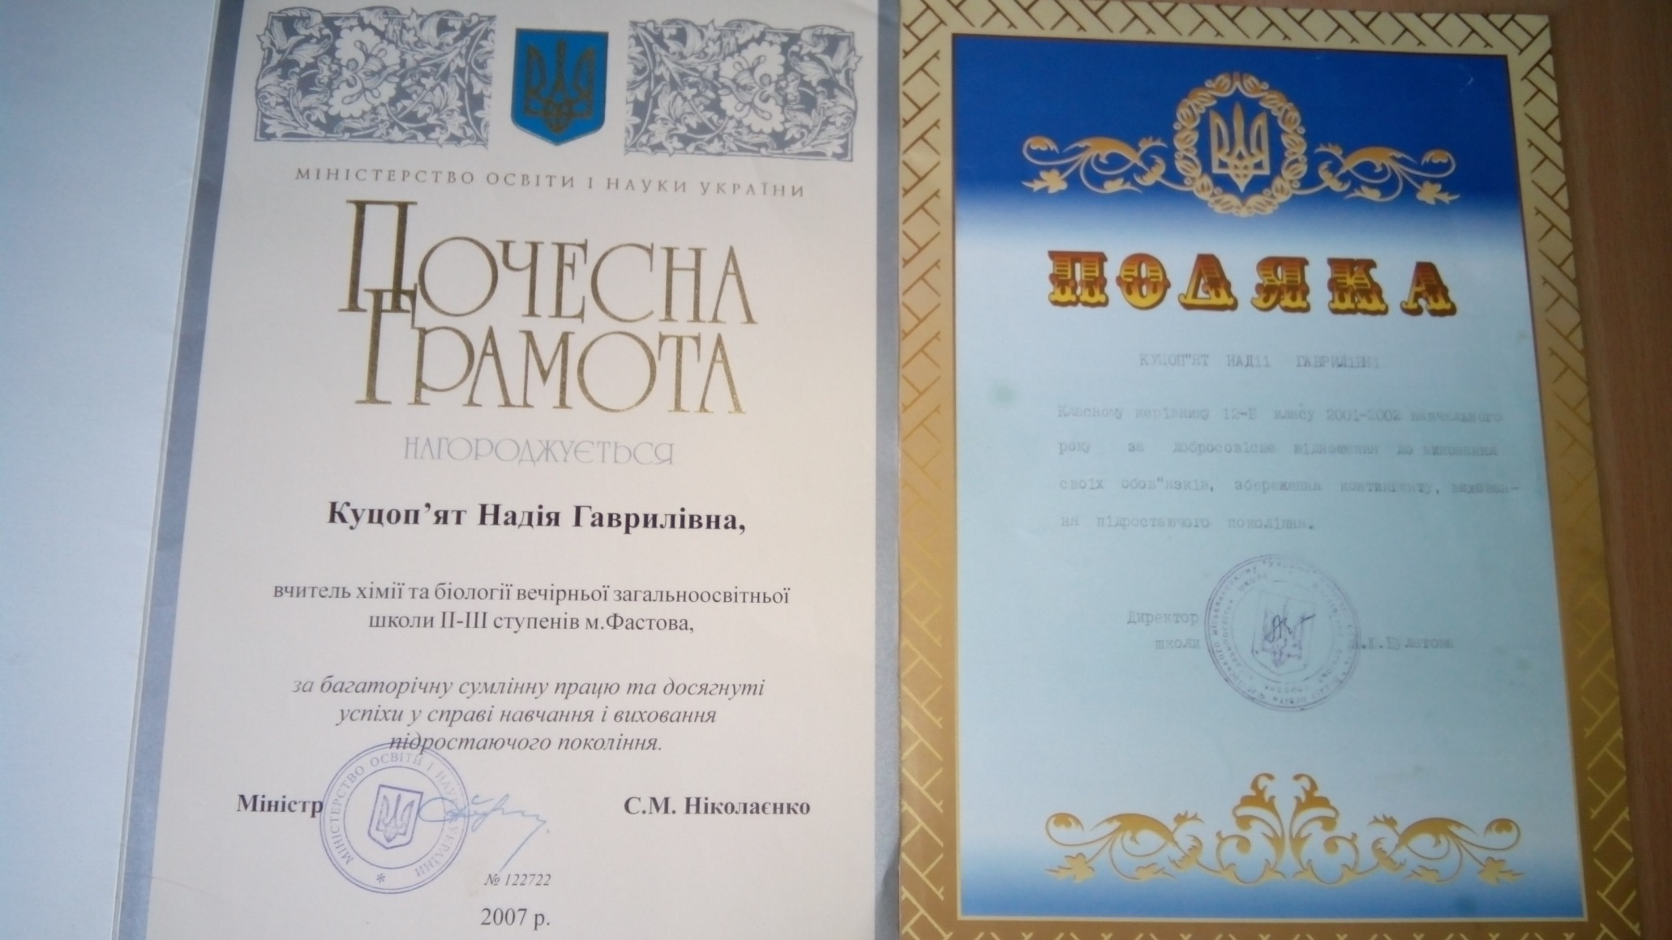
Професійні відзнаки

Slide 8
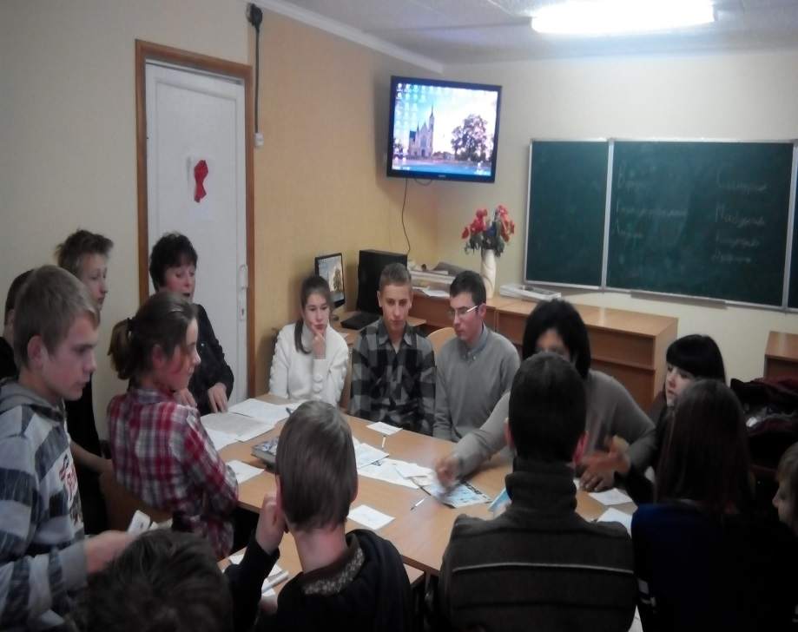
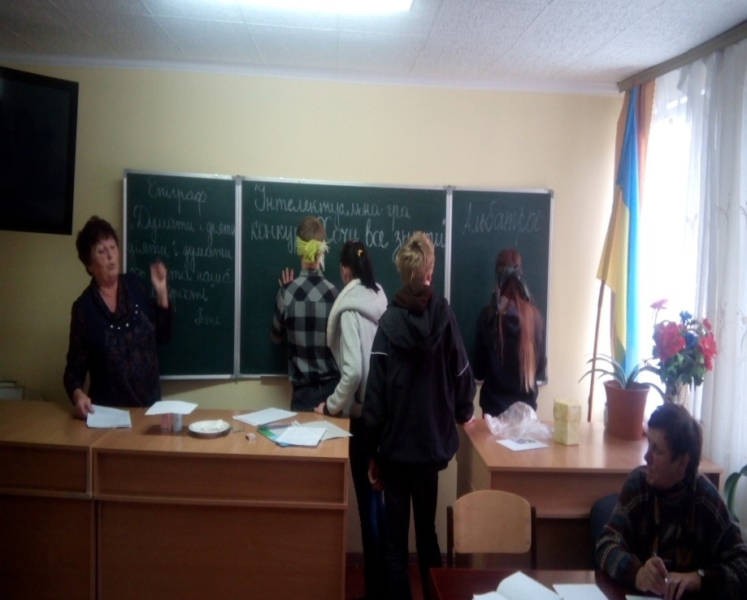
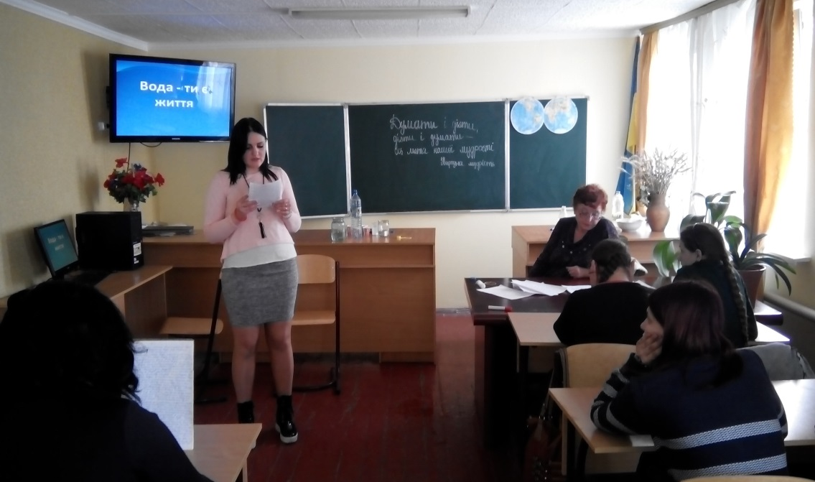
Тема, над якою працюю:
«Формування різних видів компетентності під час вивчення біології»

Slide 9
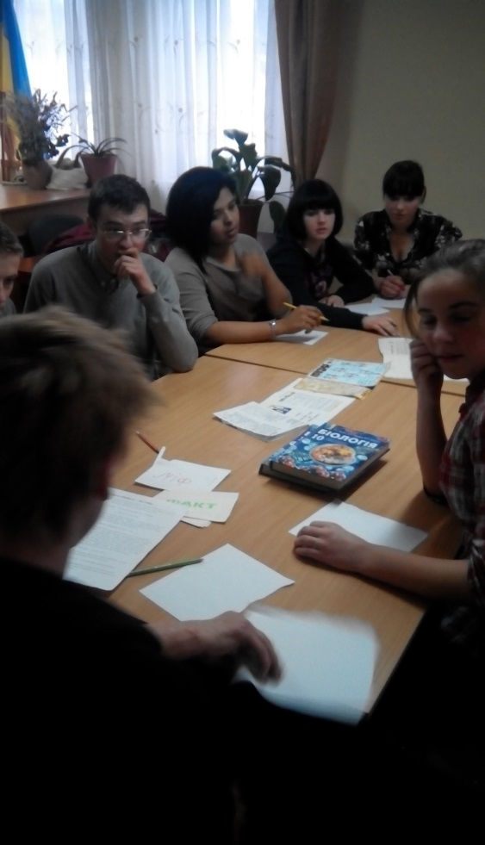
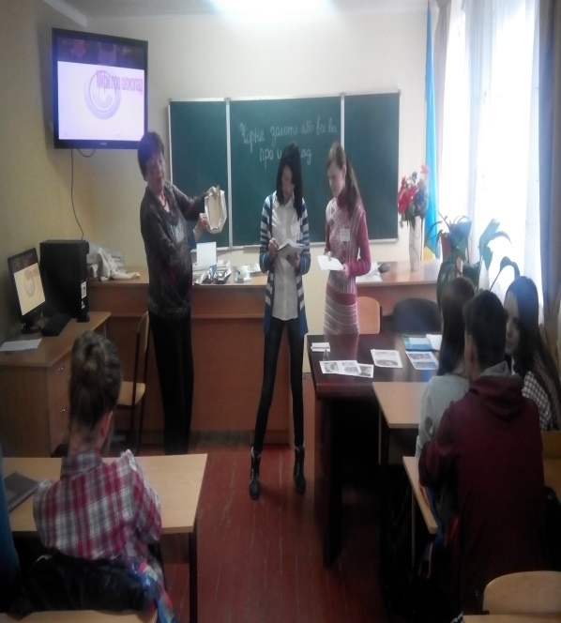
Компетентність — набута у процесі навчання інтегрована здатність учня, що складається із знань, умінь, досвіду, цінностей і ставлення, що можуть цілісно реалізовуватися на практиці;
Ціннісно-смислові компетенції полягають у тому,що
-Учні здатні бачити й розуміти навколишній світ,орієнтуватись в ньому.
-Це дає можливість їм самовизначитись у навчанні,інших видах діяльності.
А на майбутнє-програма життєдіяльності в цілому.

Slide 10
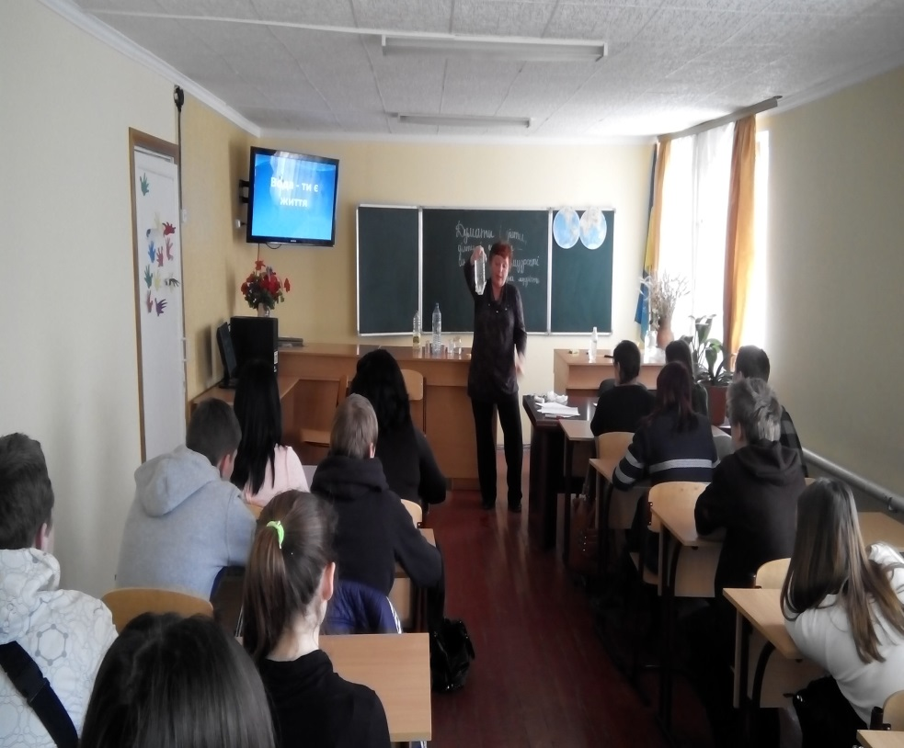

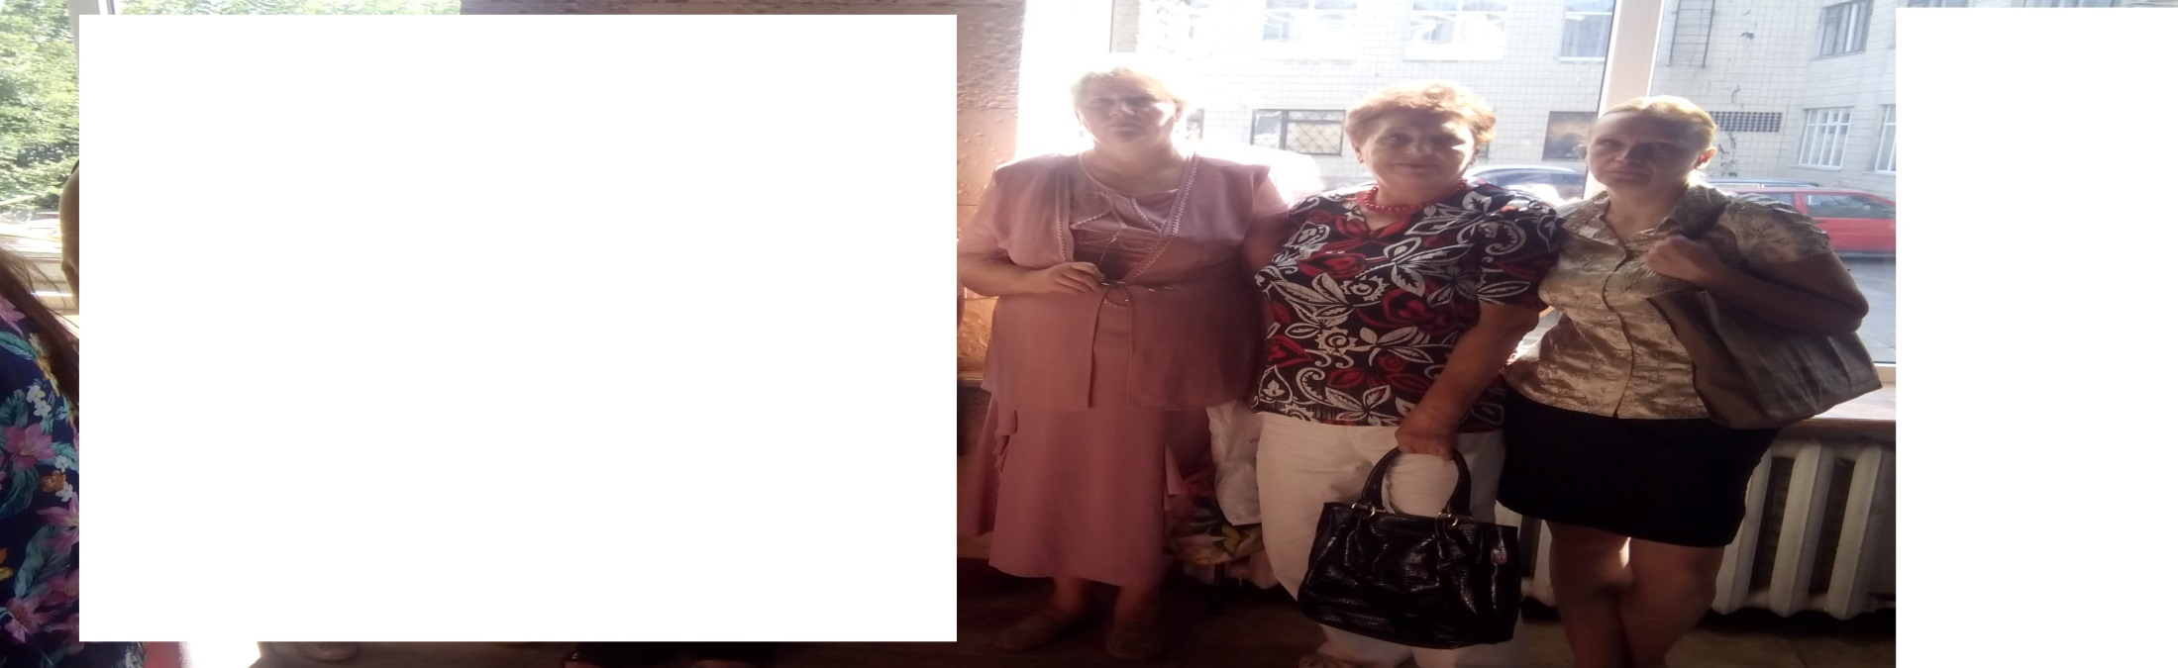
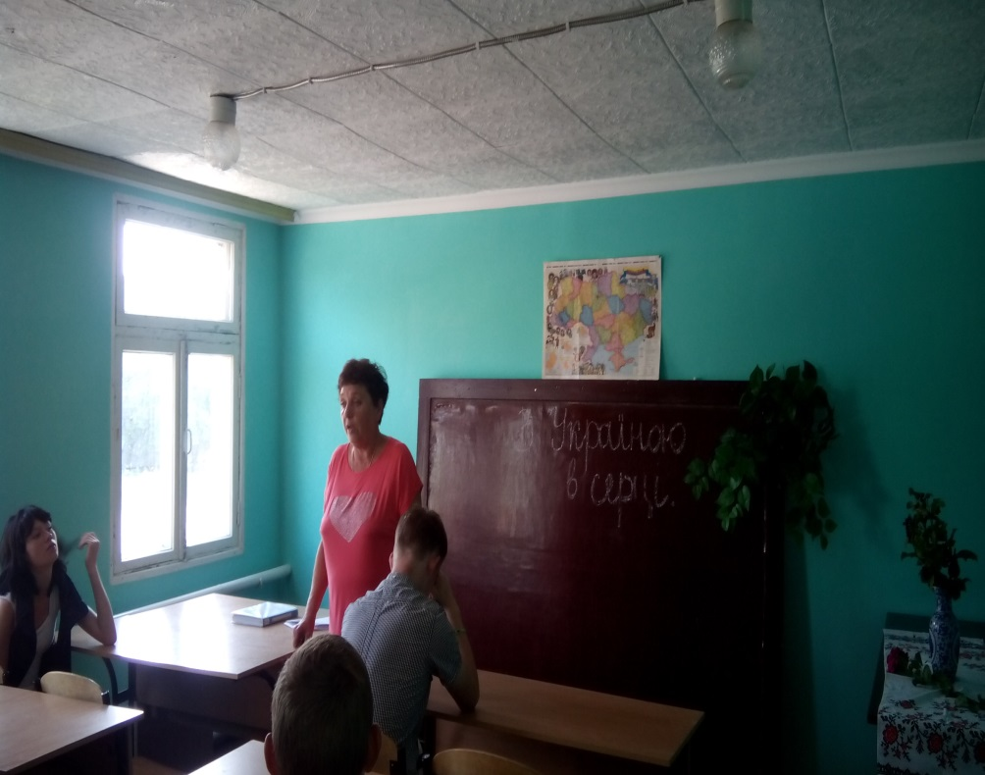
Педагогічне кредо: «Навколо тебе особистості із своїм світом»
Життєве кредо: «Будь вимогливим в першу чергу до себе»

Slide 11

Дякую за увагу!
Будьте успішні!

